Slide 1
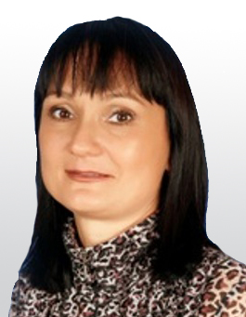
Лектор Ковальова Тетяна Володимирівна В.о. зав.кафедри обліку і оподаткування кандидат економічних наук, доцент
ВИБІРКОВА ДИСЦИПЛІНА
“АУДИТ”
Обсяг дисципліни – 3 кредити
Підсумковий контроль – залік
Лекції – 16 годин
Практичні заняття – 16 годин
Самостійна робота – 58 годин

Slide 2
ТИ БУДЕШ ЗНАТИ : теоретичні основи функціонування аудиту як незалежного фінансового контролю в Україні
ТИ будеш Уміти:
- організовувати аудиторську фірму, складати її установчі документи, реєструвати її для здобуття права надання аудиторських послуг;
- планувати роботу аудиторської фірми, розробляти загальну стратегію та план аудиту, програму аудиту, посадові інструкції працівників аудиторської фірми та ін.;
Знання та вміння тобі допоможуть:
В організації, плануванні та виконанні аудиторських процедур
-

